Slide 1
Tutorato 5
29/11/2023
Programmazione ad Oggetti – 2023-2024
Gabriel Rovesti
2103389 – LM Computer Science

Slide 2
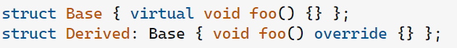
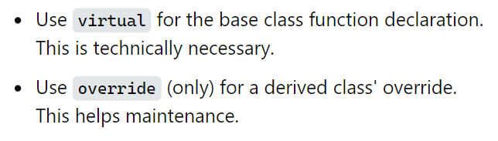
virtual vs override
virtual
Permette la ridefinizione di un metodo da parte di una classe in modo polimorfo, tendenzialmente da una classe base a una serie di classi derivate)
override
Permette di precisare che una classe derivata sta esplicitamente facendo l’overriding di un metodo (= virtuale/stessa firma e parametri)

Slide 3
RTTI – Runtime Type Information
La Run-time type information (RTTI) è un meccanismo che consente di determinare il tipo di un oggetto durante l'esecuzione del programma.
Esistono tre elementi principali del linguaggio C++ per ottenere informazioni sul tipo in tempo reale:
L'operatore dynamic_cast.
Utilizzato per la conversione di tipi polimorfi.
L'operatore typeid.
Utilizzato per identificare il tipo esatto di un oggetto.

Slide 4
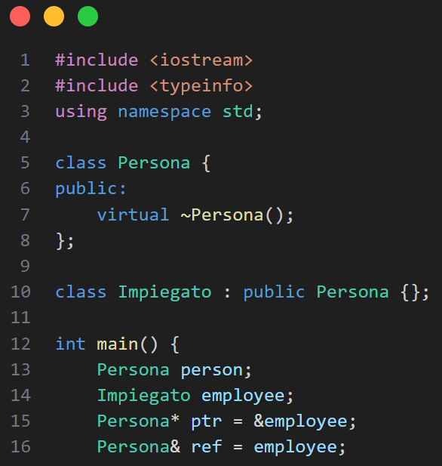
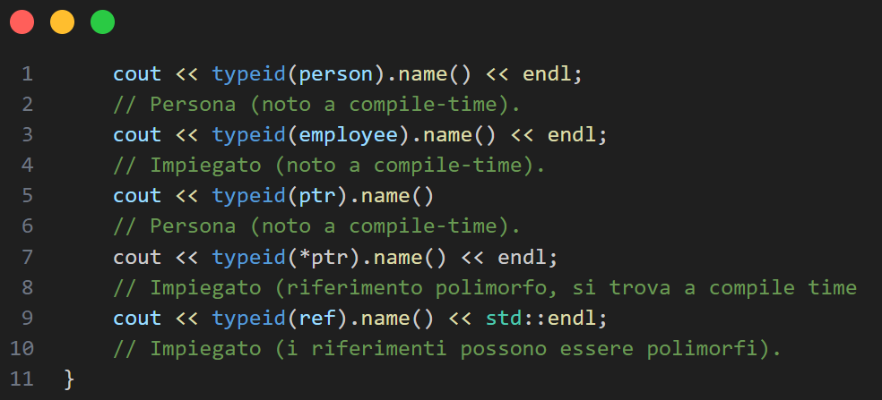
typeid
Permette di determinare il tipo di un’espressione qualsiasi in un tempo di esecuzione costante. Ritornano un oggetto della classe type_info, che va incluso nell’header.
Normalmente si usa «per controllare l’uguaglianza tra tipi dinamici»

Slide 5
typeid
Se l’espressione operando di typeid è un riferimento ad una classe che contiene almeno un metodo virtuale, cioè una classe polimorfa allora restituisce un oggetto di tipo type_info che rappresenta il tipo dinamico di ref.
Se l’espressione operando di typeid è un puntatore dereferenziato *punt, dove punt è un puntatore ad un tipo polimorfo, allora typeid restituisce un oggetto di tipo type_info che rappresenta il tipo T, dove T* è il tipo dinamico di punt
Attenzione:
Se la classe non contiene metodi virtuali, typeid ritorna il tipo statico del riferimento o del puntatore dereferenziato.
typeid su un puntatore (non dereferenziato) restituisce sempre il tipo statico del puntatore.

Slide 6
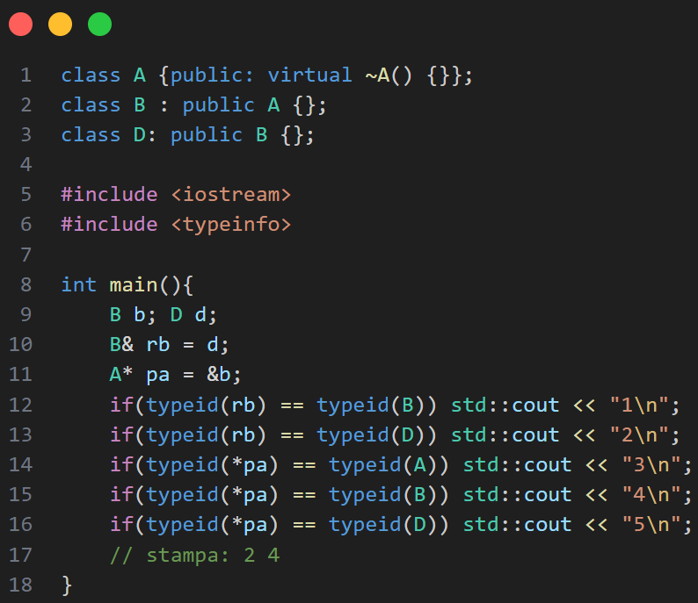
typeid

Slide 7
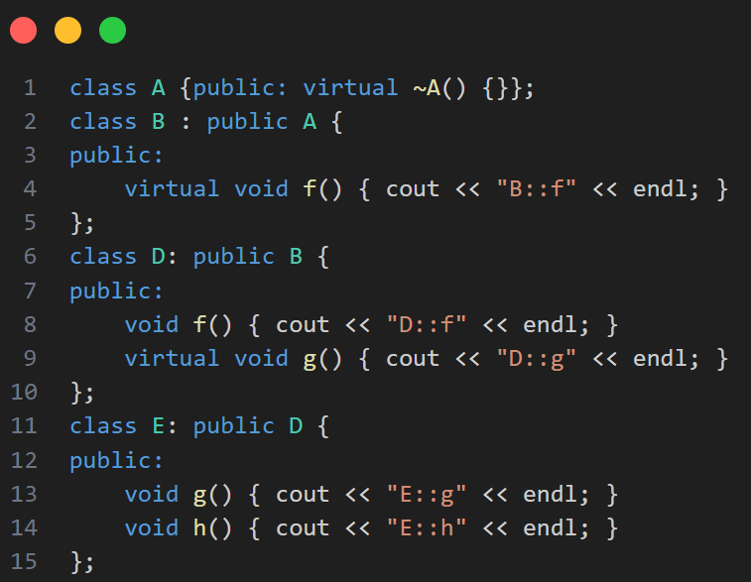
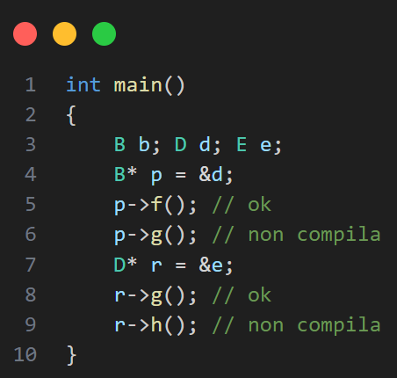
typeid

Slide 8
dynamic_cast
Utilizzato per effettuare il downcasting (o per convertire allo stesso livello della gerarchia) di un riferimento o di un puntatore a un tipo più specifico nella gerarchia delle classi.
La corretta conversione viene controllata in fase di esecuzione (runtime).
Se i tipi non sono compatibili, verrà lanciata un'eccezione (quando si tratta di riferimenti) o verrà restituito un puntatore nullo (quando si tratta di puntatori).
Sotto la tipica sintassi (normalmente, è sempre possibile andare dalla base alla derivata)
In generale, si converte la classe nelle parentesi tonde in quella nelle angolate
Attenzione: si può usare anche per fare upcasting (ma tendenzialmente, si usa come scritto)
Base *b = dynamic_cast<base*>(derivata)

Slide 9
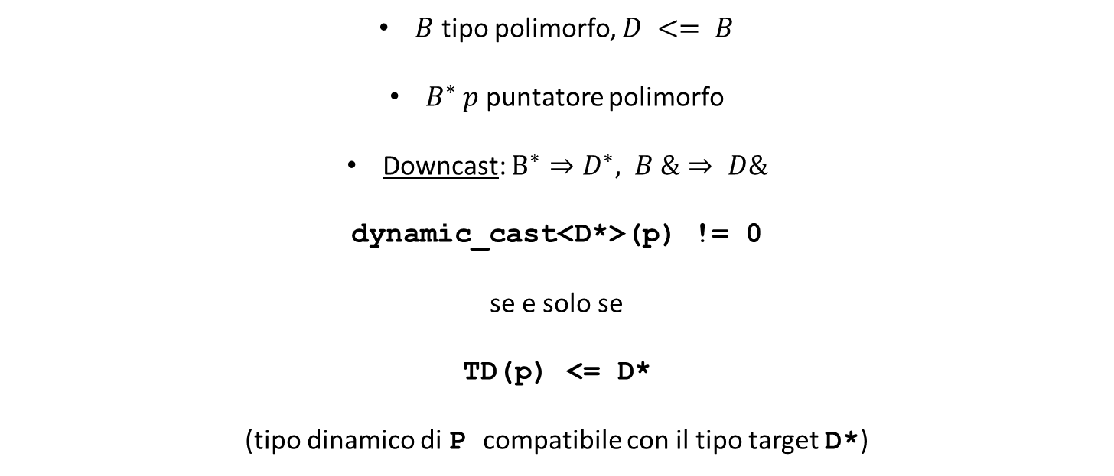
dynamic_cast
$B$ tipo polimorfo, $D <= B$
$B^{∗} p$puntatore polimorfo
Downcast: $B^{∗}⇒D^{∗}, B \&⇒ D\&$
dynamic_cast<D*>(p) != 0
se e solo se
TD(p) <= D*
(tipo dinamico di P compatibile con il tipo target D*)

Slide 10
dynamic_cast
Conversioni safe (safe cast)
Downcasting (dall’alto verso il basso = dalla base alla derivata)
Upcasting (dal basso verso l’alto = dalla derivata alla base)
Tendenzialmente viene eseguito per safe downcasting e per convertire classi «allo stesso livello» nella gerarchia
Viene eseguito a runtime, dato che il successo della conversione dipende dal tipo dinamico da convertire

Slide 11
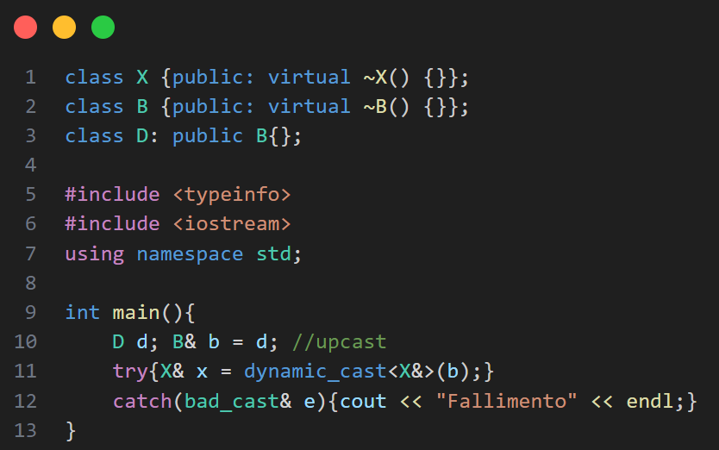
dynamic_cast
Nel caso dei riferimenti, se dynamic_cast fallisce, viene sollevata un’eccezione di tipo std::bad_cast, definito nel file header typeinfo.

Slide 12
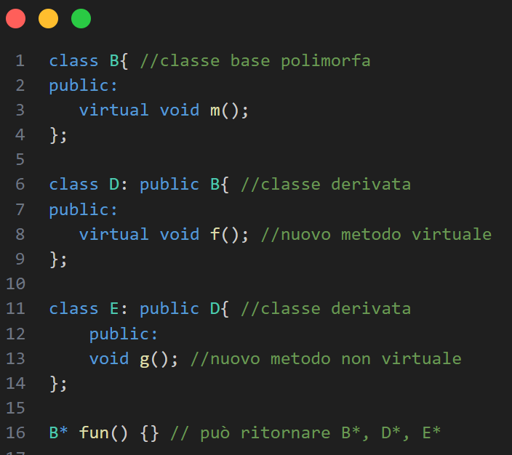
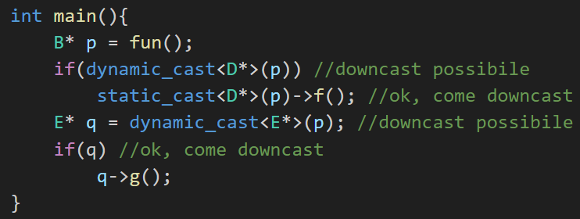
dynamic_cast

Slide 13
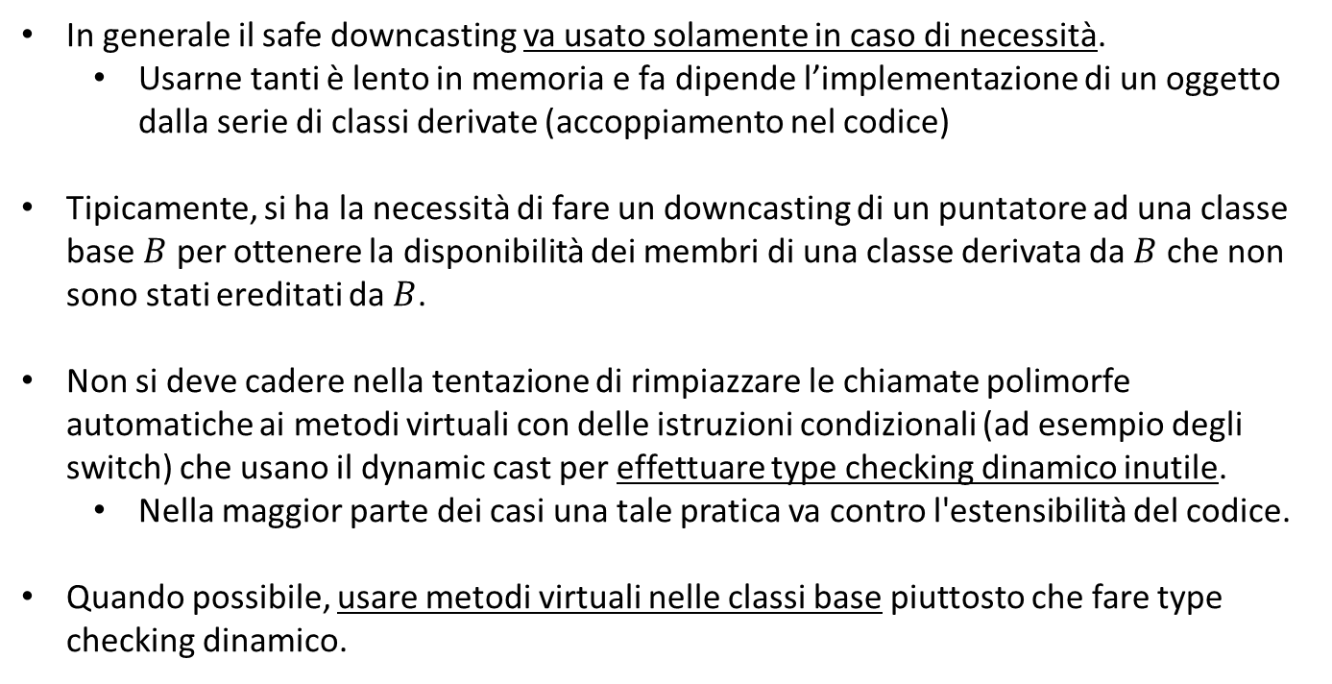
Downcasting e check dinamico
In generale il safe downcasting va usato solamente in caso di necessità.
Usarne tanti è lento in memoria e fa dipende l’implementazione di un oggetto dalla serie di classi derivate (accoppiamento nel codice)
Tipicamente, si ha la necessità di fare un downcasting di un puntatore ad una classe base $B$ per ottenere la disponibilità dei membri di una classe derivata da $B$ che non sono stati ereditati da $B$.
Non si deve cadere nella tentazione di rimpiazzare le chiamate polimorfe automatiche ai metodi virtuali con delle istruzioni condizionali (ad esempio degli switch) che usano il dynamic cast per effettuare type checking dinamico inutile.
Nella maggior parte dei casi una tale pratica va contro l'estensibilità del codice.
Quando possibile, usare metodi virtuali nelle classi base piuttosto che fare type checking dinamico.

Slide 14
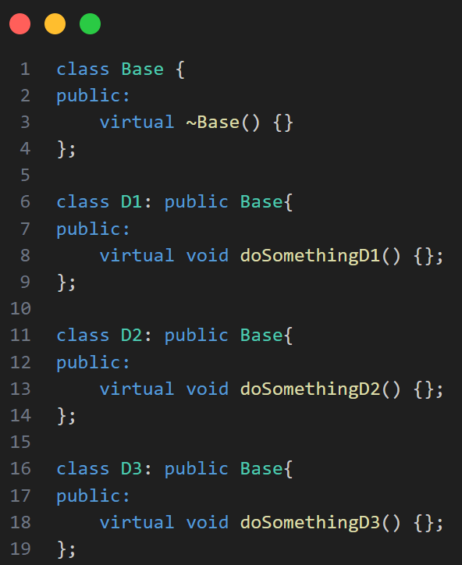
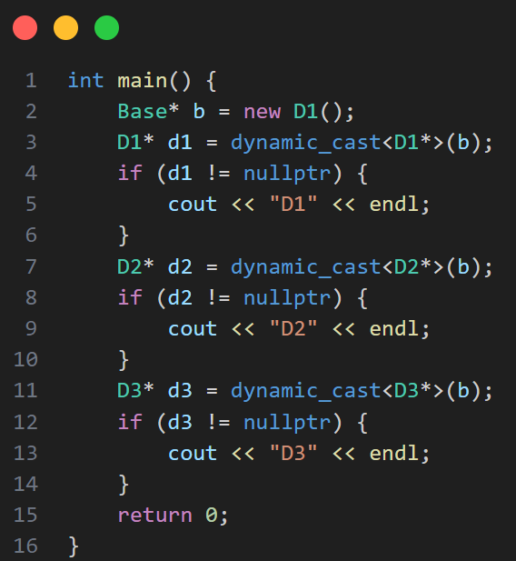
Downcasting e check dinamico

Slide 15
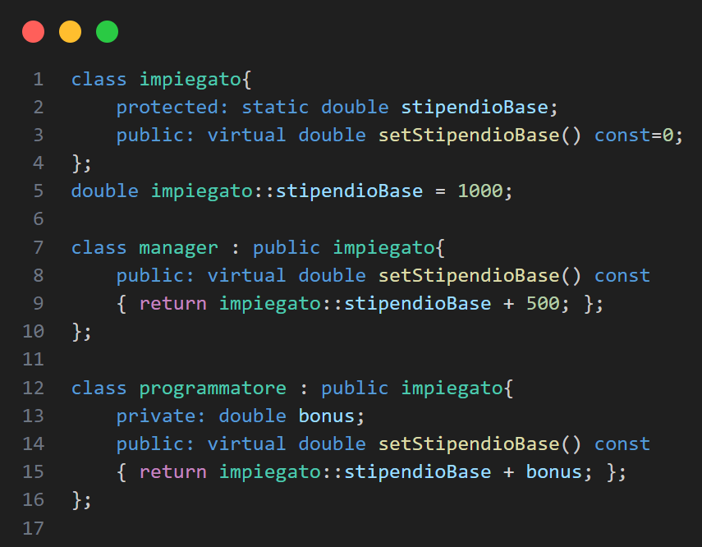
Downcasting e check dinamico

Slide 16
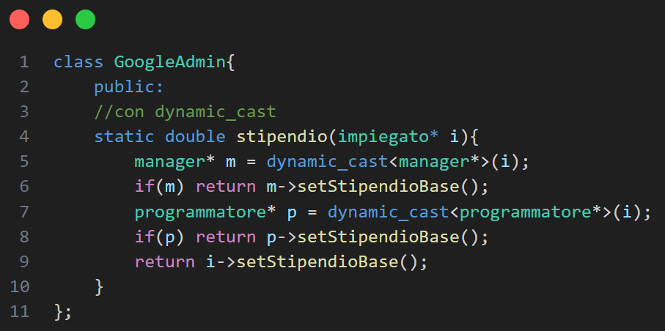
Downcasting e check dinamico

Slide 17
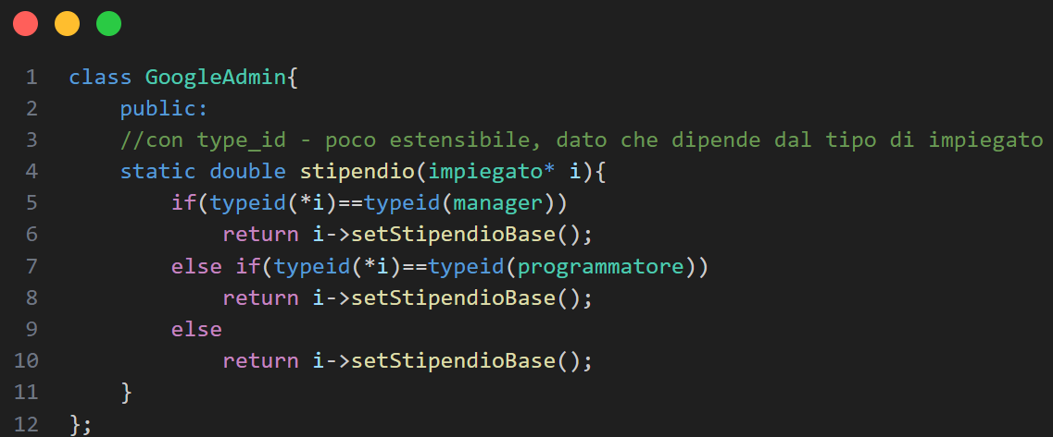
Downcasting e check dinamico

Slide 18
In the real world: Principi SOLID
Single Responsibility Principle
Ogni classe ha una sola responsabilità logicamente definita
Open-Closed Principle
Classi aperte all’estensione, ma chiuse alla modifica
Liskov Substitution Principle
Gli oggetti dovrebbero rimpiazzare dinamicamente i tipi in base al loro contratto di invocazione
Interface Segregation Principle
Meglio creare interfacce ad-hoc per situazione
Dependency Inversion Principle
Usare il polimorfismo in maniera tale da non dipendere da sottotipi, ma rendere classi astratte e usare metodi alla bisogna

Slide 19
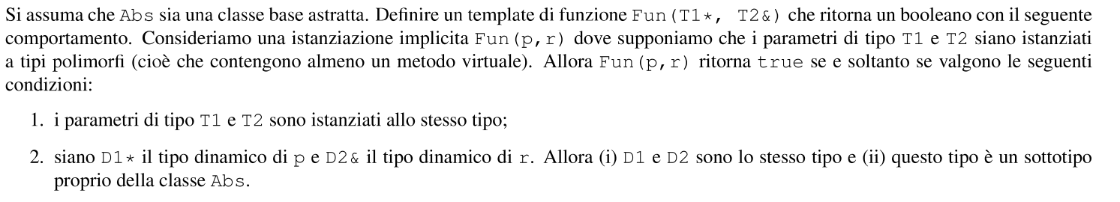
Esercizio 1: Funzione

Slide 20
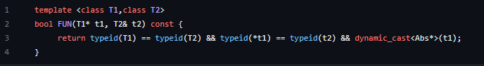
Esercizio 1: Soluzione

Slide 21
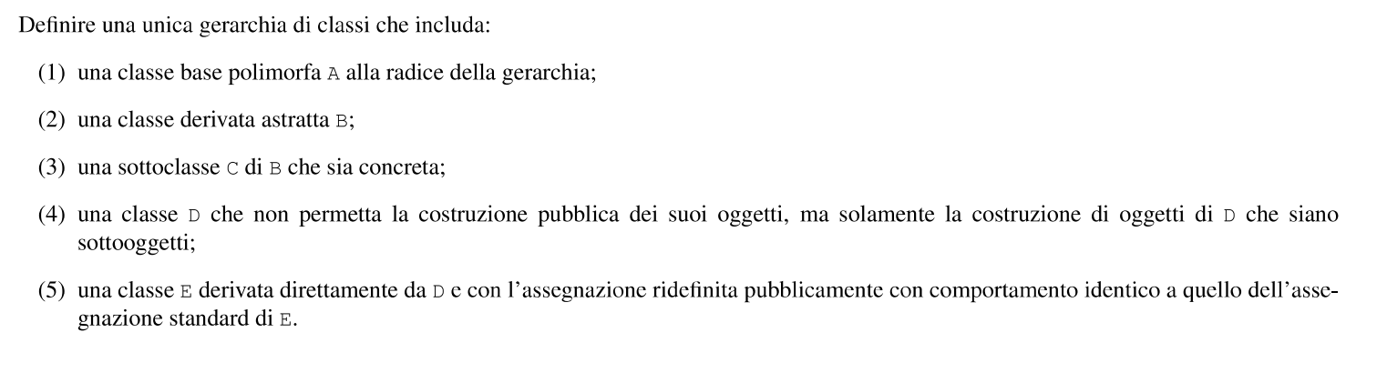
Esercizio 2: Gerarchia

Slide 22
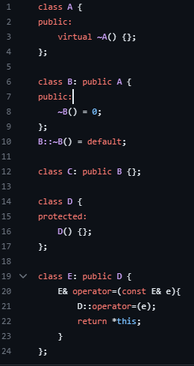
Esercizio 2: Soluzione

Slide 23
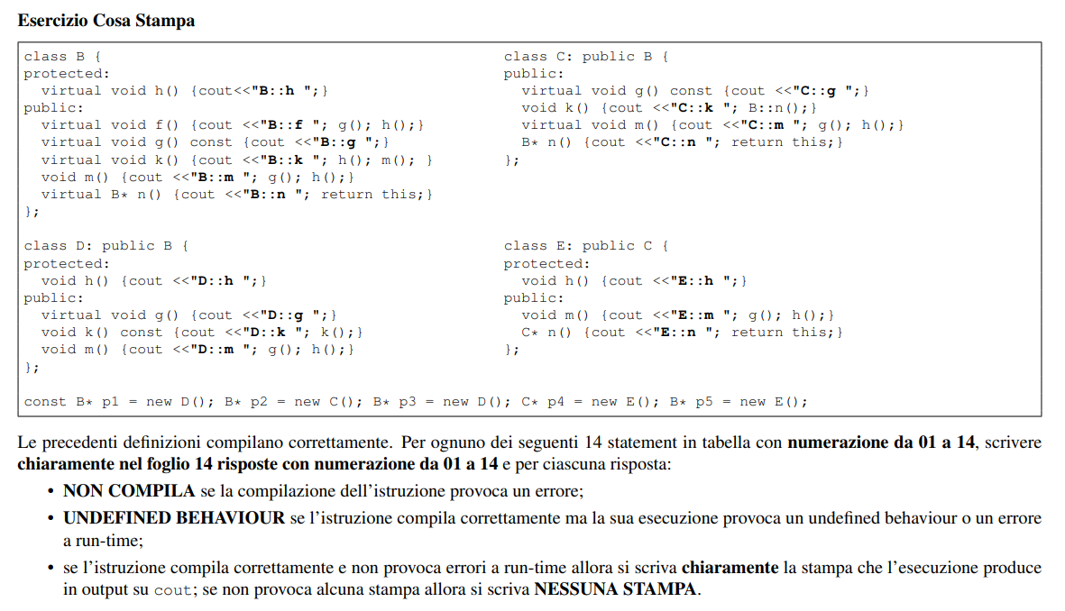
Esercizio 3: Cosa Stampa

Slide 24
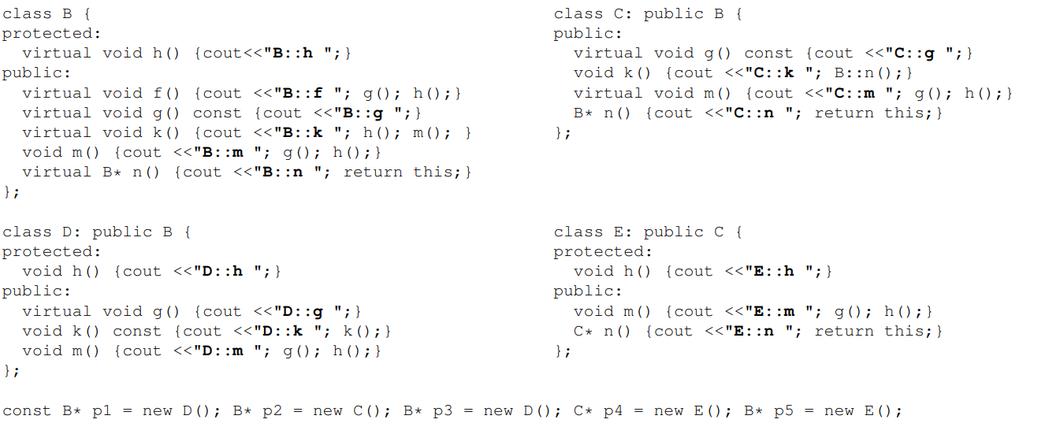
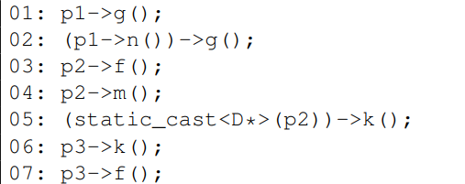
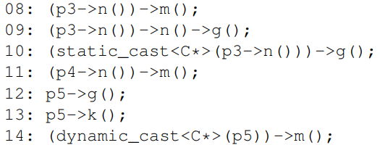
Esercizio 3: Cosa Stampa

Slide 25
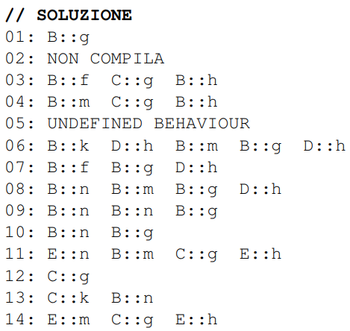
Esercizio 3: Soluzione

Slide 26
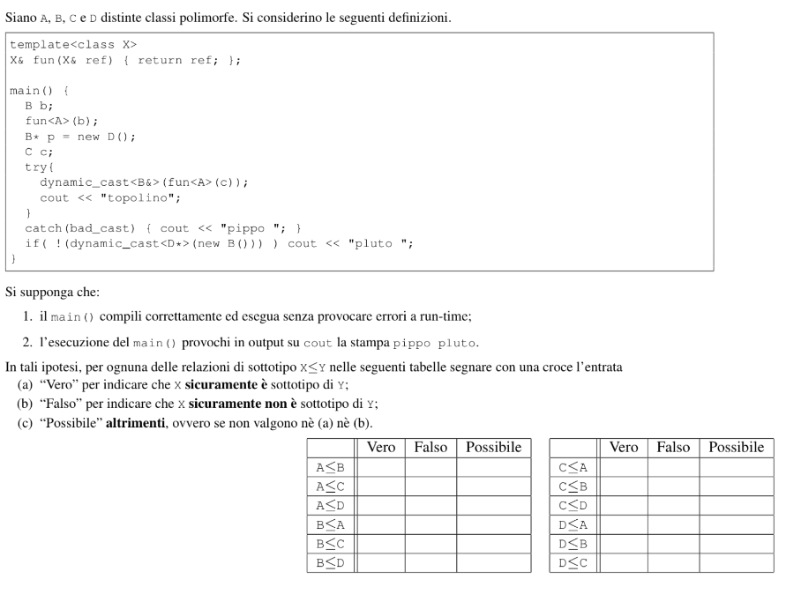
Esercizio 4: Sottotipi

Slide 27
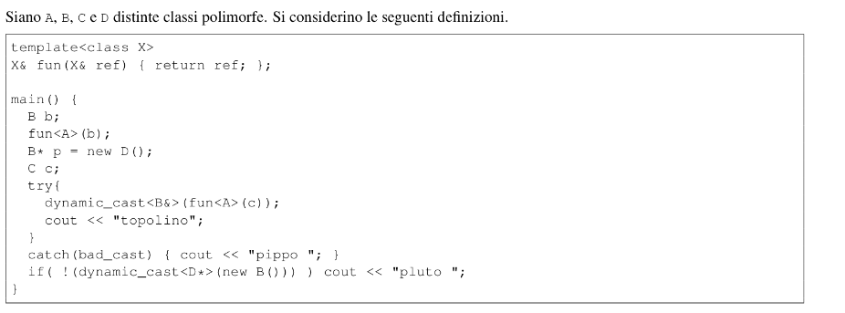
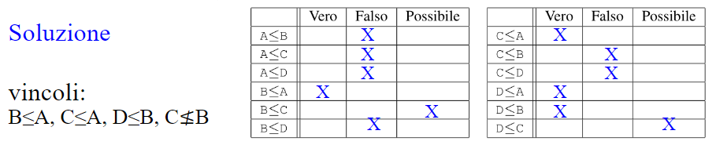
Esercizio 4: Soluzione

Slide 28
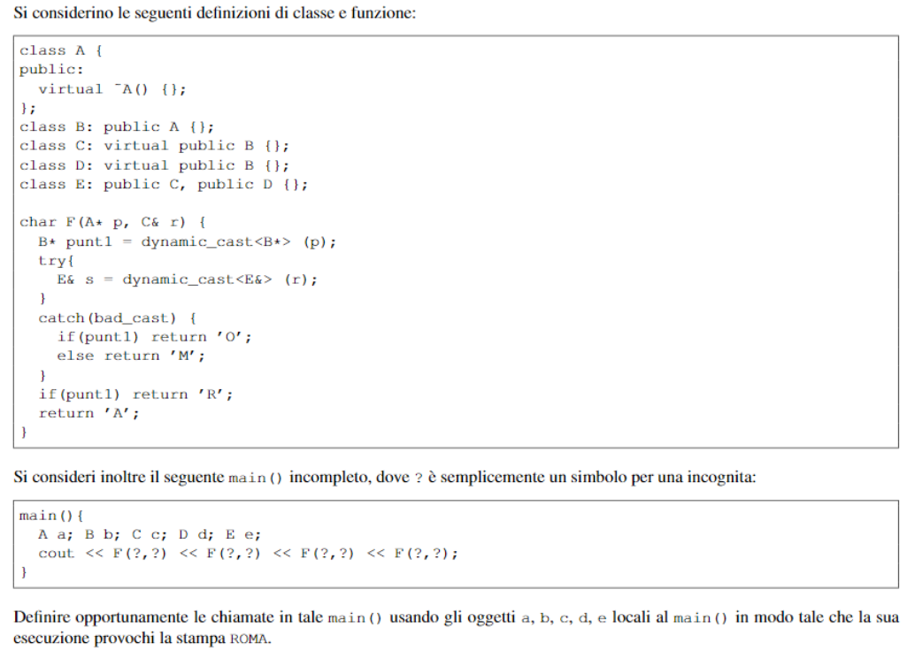
Esercizio 5: Stampe con lettere

Slide 29
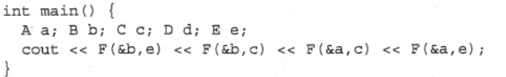
Esercizio 5: Soluzione (possibile)

